Slide 1

Raporti
vjetor
20
22
1

Slide 2

Make life easy!
2

Slide 3
PËRMBAJTJA
Struktura e Intersig VIG | 4 | Tregu i Sigurimeve në Shqipëri - 2022 | 12
Organizimi i Intersig VIG | 5 | Intersig VIG në Tregun Shqiptar | 13
Historiku i Intersig VIG | 6 | Tregues për vitin 2022 | 14
Vienna Insurance Group (VIG) | 7 | Menaxhimi i Riskut | 15-17
Garanci për çdo risk | 8 | Raporti i Auditit të Brendshëm | 18-20
Intersig në Shqipëri | 9 | Pasqyrat Financiare | 21-25
Vizioni dhe Misioni i Intersig VIG | 10 | Plani për 2023 | 26
Stafi i Intersig | 11 | Kontakt | 27

Slide 4
Struktura e Intersig VIG
Intersig Vienna Insurance Group operon në tregun shqiptar prej Tetorit 2001 në fushën e sigurimit të jo-jetës.
Struktura e Këshillit Mbikëqyrës
Struktura e Bordit Drejtues
Z. Peter Hoefinger
Z. Christoph Rath
Znj. Liane Hirner
Kryetar
Anëtar Anëtare
Z. Gentian Sula
Znj. Fitnete Sulaj
Z. Fatmir Bërdica
Drejtor i Përgjithshëm
Anëtare Bordi Anëtar Bordi
Struktura e Aksionarëve
Shoqëri nën zotërim
Vienna Insurance Group
Z. Gentian Sula
89,98%
10,02%
Intersig VIG zotëron 50% të VIG Services
Albania Shpk.

Slide 5
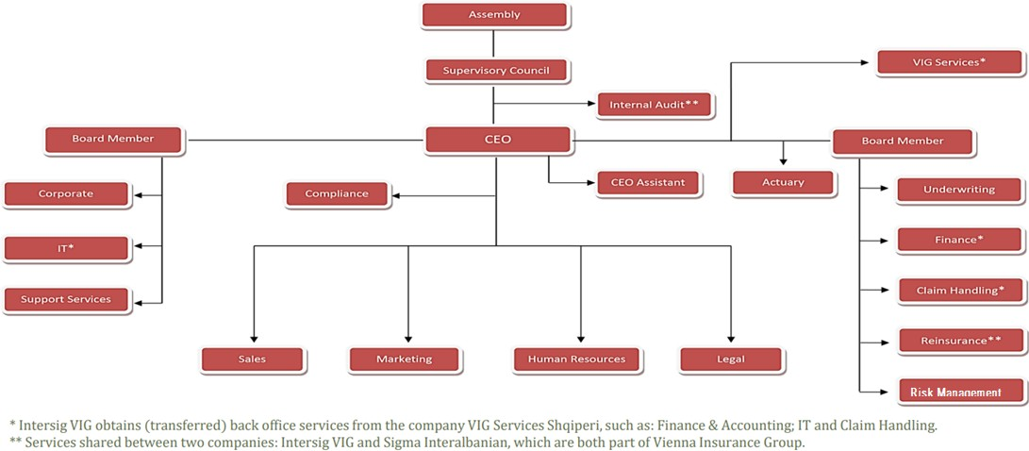
Organizimi i Intersig VIG

Slide 6
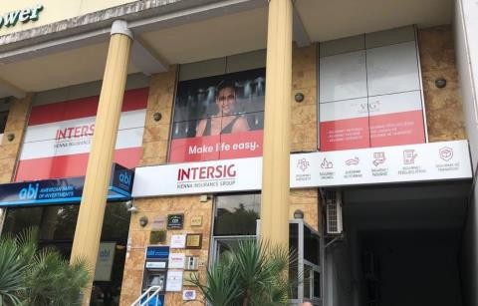
Historiku i Intersig VIG
2001
Intersig u themelua në vitin 2001 nga një grup aksionarësh vendas të cilët morën licencën për një kompani jo-jete në Republikën e Shqipërisë.
2001 – 2011
Intersig pati një rritje të qëndrueshme në market share. Vienna Insurance Group bleu shumicën e aksioneve të Intersig Sha., në bazë të
një marrëveshjeje të firmosur në 25 Gusht 2011 në Tiranë.
2011 – Sot
Aktualisht, VIG zotëron 89,98% të aksioneve të Intersig VIG, fakt që ka influencuar në përmirësimin e produkteve dhe shërbimeve të ofruara.
Intersig VIG ka reformuar shumë procese duke investuar në përmirësimin e kualitetit të stafit dhe digjitalizimin e procedurave.
Krijimi i produkteve të reja si Sigurimi i Shëndetit, Easy Casco
etj. janë bërë pjesë e portofolit të Intersig VIG.

Slide 7
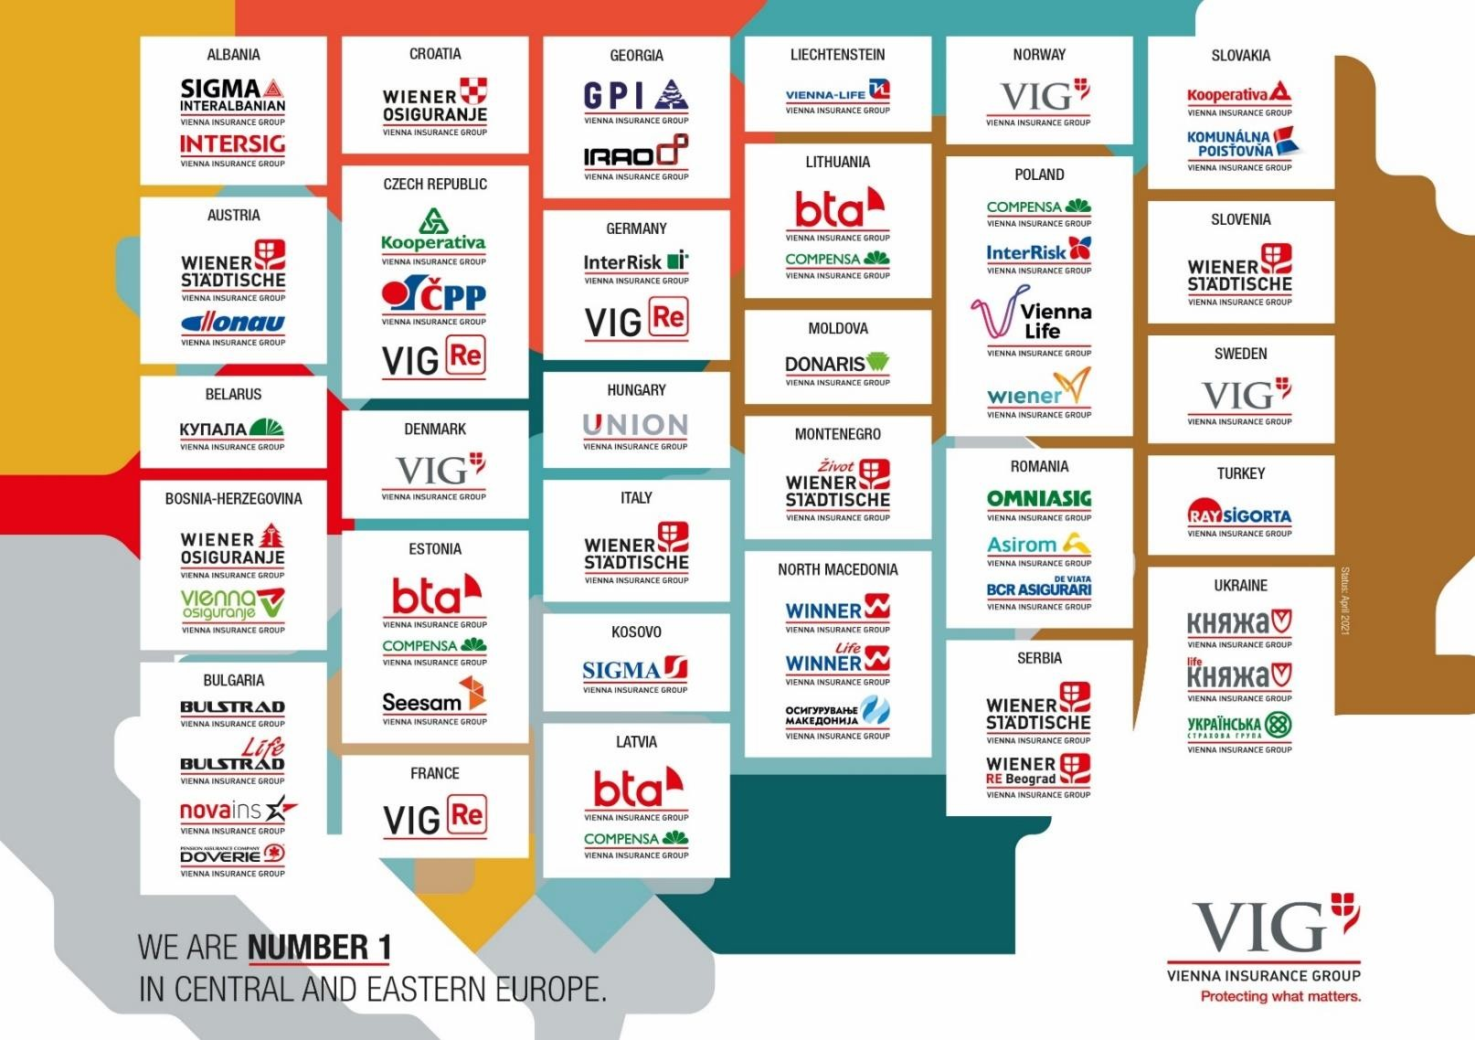

Vienna Insurance Group (VIG)
Vienna Insurance Group, me seli të regjistruar në Vjenë, Austri, është një nga grupet më të mëdha ndërkombëtare të sigurimeve në Evropën Qendrore dhe Lindore, me mbi 25,000 punonjës në 50 shoqëri të shpërndara në 30 shtete.

Slide 8


Garanci për çdo risk
Nëpërmjet nënshkrimit të Marrëveshjeve të Risigurimit përsa i përket produkteve të sigurimit jo-jetë, Shoqëria Intersig VIG ofron për klientët e saj, në përputhje me Licencën e Ushtrimit të Aktivitetit, garanci të plotë për çdo risk.
Marrëveshjet e Risigurimit, i mundësojnë shoqërisë transferimin e rrezikut në shoqëritë e mëdha të Risigurimit. Marrëveshjet e Risigurimit mundësohen nga VIG RE si dhe nga Risigurues të tjerë, të gjithë te vlerësuar me “A+” nga Standard & Poor’s.
VIG Group vlerësohet me “A+” me një perspektivë të qëndrueshme, gjë që e bën Vienna Insurance Group shoqërinë më të vlerësuar në indeksin kryesor ATX të Bursës së Vjenës.
VIG Re është shoqëria e risigurimit të grupit VIG, e cila mbështet të gjitha shoqëritë e grupit dhe më tej. VIG Re gjithashtu ka një vlerësim “A+” me një perspektivë të qëndrueshme nga Standard & Poor's që nga themelimi i saj në vitin 2008.
Përfshirja në marrëveshje risigurimi na jep kapacitete më të lartë të marrjes në sigurim si dhe na ofron ekspertizë të dedikuar për risqe të veçanta, duke berë të mundur që shoqëria të lëshojë polica sigurimi me limite nga më të lartat në treg, për të gjithë linjat e biznesit jo-jetë.
+

Slide 9
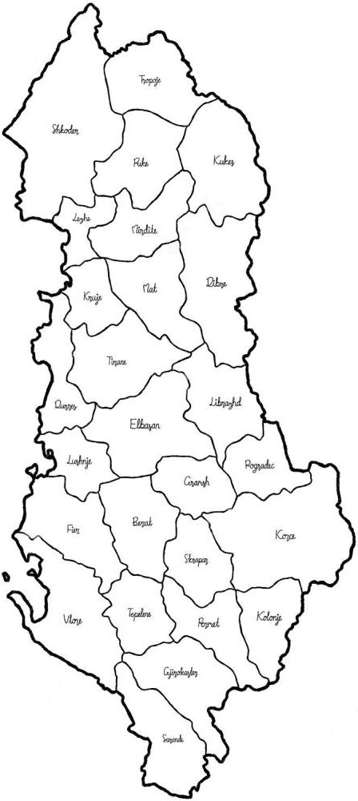
Intersig VIG në Shqipëri
Viti 2022 shenjon dhe vitin e 21-të të aktivitetit të Intersig VIG
në fushën e sigurimeve në Republikën e Shqipërisë.
Zyra Qendrore e Intersig VIG gjendet në Tiranë.
Shoqëria operon në bazë të një rrjeti të gjerë të degëve, agjencive dhe pikave të shitjes.
Intersig VIG përfaqësohet në 16 rajone të Shqipërisë.
Në fund të vitit 2022, Shoqëria ka patur një numër total prej
138 punonjësish.

Slide 10
Vizioni dhe Misioni i Intersig VIG
Vizioni
Të jesh pjesë e një grupi udhëheqës të sigurimeve dhe shërbimeve financiare që kërkon vazhdimisht rritje të qëndrueshme si edhe për të rritur vlerën e ndërmarrjes. Ne dëshirojmë të jemi agjensia e sigurimit e zgjedhur, e përkushtuar për edukimin, shërbimin dhe mbrojtjen e familjeve dhe bizneseve vendore me politikat më të mira dhe me çmimin e duhur. Vizioni ynë është të vendosim standardin e përsosmërisë midis ofruesve të sigurimeve duke qenë inovator, duke qenë i fortë financiarisht, duke siguruar mbështetjen dhe shërbimin e duhur për klientët tanë.
Misioni
Dedikimi per te qene kompania lider ne Shqiperi ne saje te produkteve kompetitive dhe sherbimit me kualitet qe ofrojme. Përpiqemi që çdo ditë të veprojmë me integritet; kërkojmë dhe përqafojmë larminë; dëgjojmë, edukojmë dhe mësojmë; ofrojmë zgjidhje; gjenerojmë energji pozitive; dhe mbështesin komunitetin tonë. Ne ofrojmë risi dhe përsosmëri në produktet dhe shërbimet tona. Në gjithçka që bëjmë, jemi të përkushtuar të shkojmë përtej pritshmërive. Gjithmonë do të mbetemi fleksibël dhe inovues, në mënyrë që të jemi në gjendje t'i adresojmë nevojat në varësi të klientëve tanë. Ne krijojme vlera solide. Ndergjegjshmeria per CSR, eshte arsyeja pse INTERSIG është angazhuar ne programe sociale dhe projekte te dedikuar kryesisht personave me mundesi te kufizuara si edhe femijeve, te cilet janë e ardhmja jone.
Premtimi yne: Make Life Easy!
Premtimi I VIG: Protecting What Matters!

Slide 11
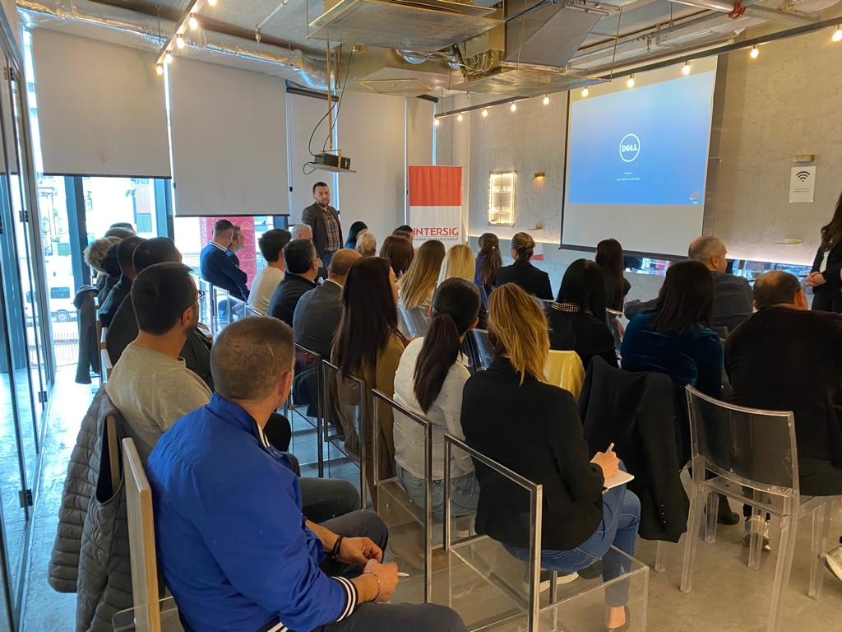
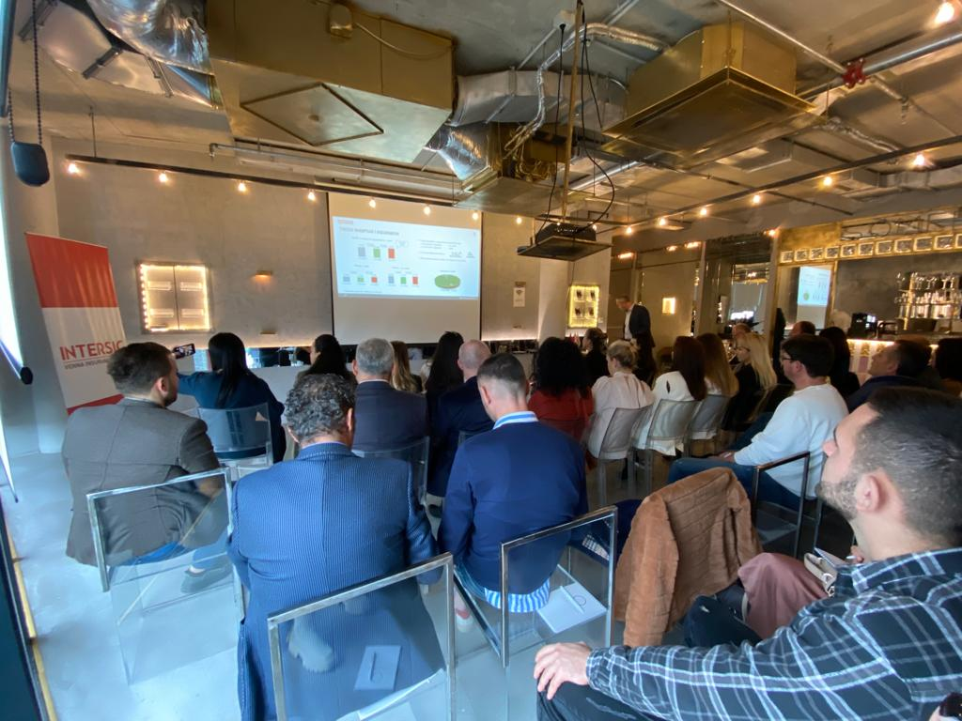
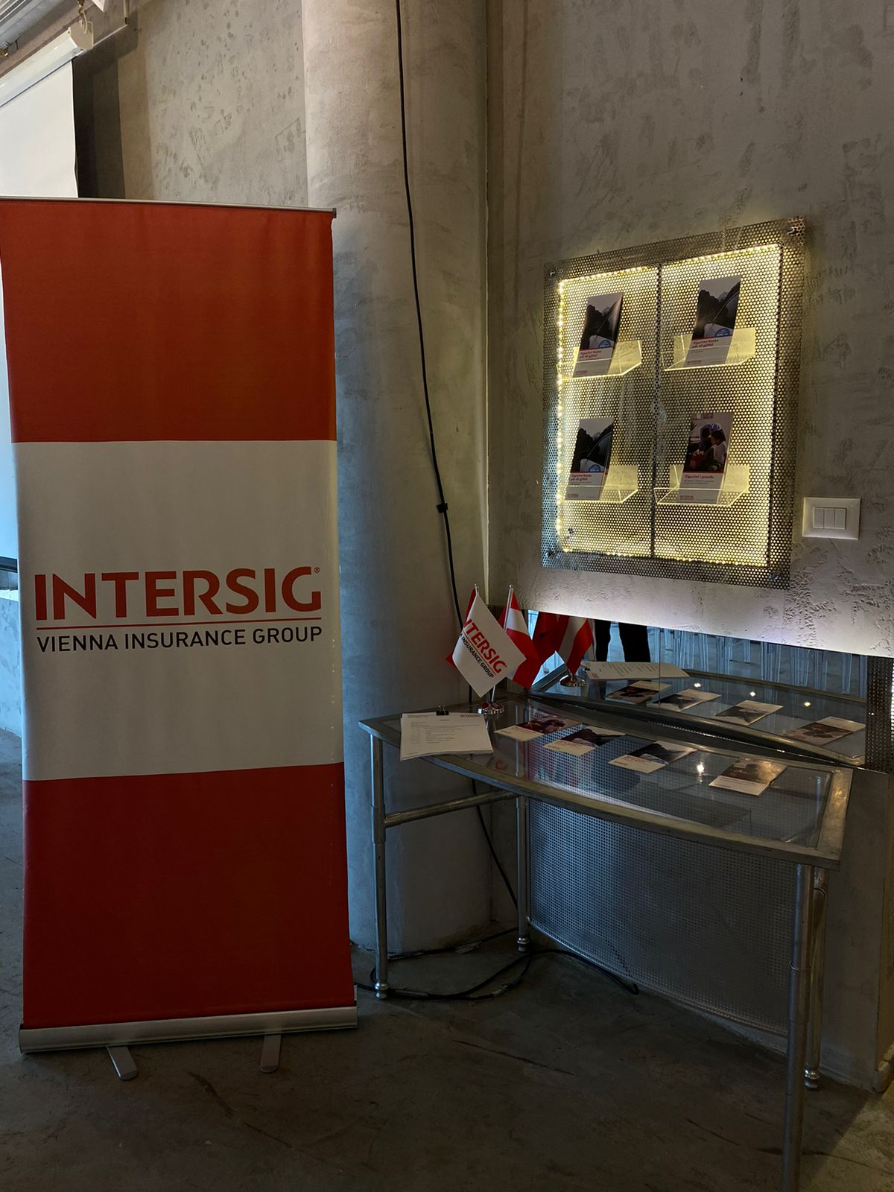
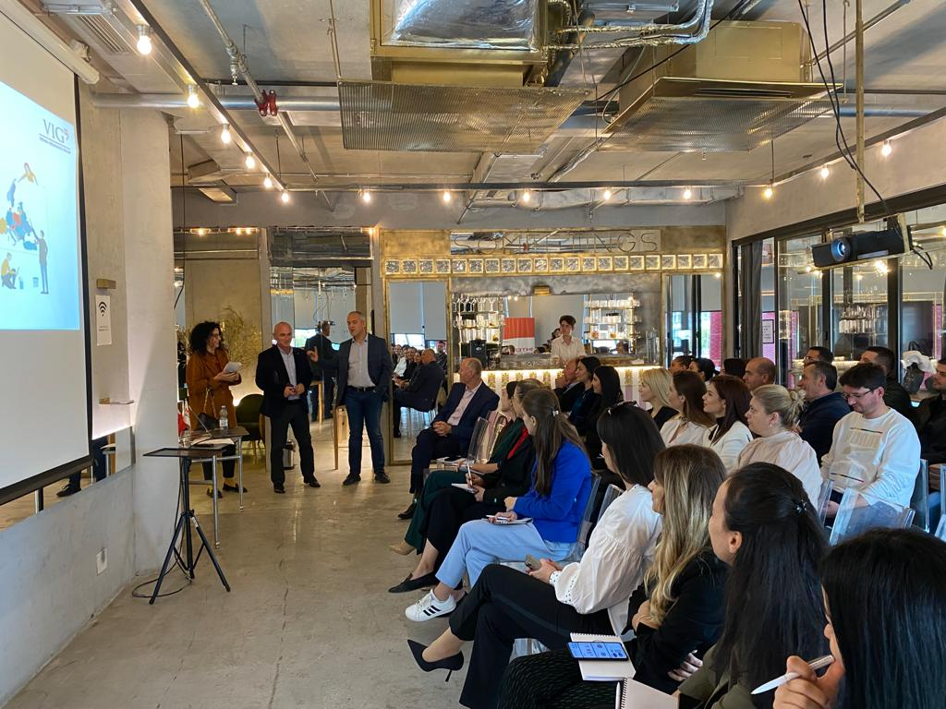
Stafi i Intersig VIG
Një kujdes i veçantë i kushtohet trajnimit të vazhdueshëm të punonjësve tanë, në mënyrë që t’i ofrojmë klientëve në çdo kohë shërbimin e duhur profesional.

Slide 12

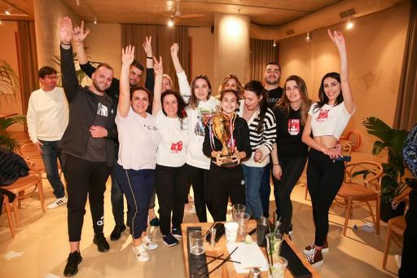

Stafi i Intersig VIG
Një kujdes i veçantë i kushtohet motivimit të vazhdueshëm të punonjësve tanë.
Staff Retreat

Slide 13
Tregu i Sigurimeve në Shqipëri - 2022
Gjatë vitit 2022, tregu i sigurimeve në Republikën e Shqipërisë pësoi një rritje prej 9.16% krahasuar me një vit më parë. Volumi i primeve të shkruara bruto është rritur me 1,764,931 mijë lekë duke arritur vlerën 21,032,729 mijë lekë.
Numri i kontratave të sigurimit të lidhura arriti në 1,325,231, me një rritje prej 12.93 % krahasuar me një vit më parë.
Tregu mbeti i orientuar tek sigurimet e Jo-Jetës, të cilat sollën 91.75 % të vëllimit të përgjithshëm të primeve, ndërsa sigurimet e Jetës kanë 8.01%. Parë nga këndvështrimi i ndarjes së tregut sipas llojit të sigurimit, i detyrueshëm dhe vullnetar, primet e shkruara bruto të sigurimit vullnetar zënë 32.25% dhe primet e shkruara bruto të sigurimit të detyrueshëm zënë 67.75% të totalit të tregut.
Gjatë vitit 2022, dëmet e paguara bruto në tregun e sigurimeve, arritën në rreth 6,830,000 lekë, ose 2.39% më shume se në vitin 2021.
Ndërkohë dëmet e paguara bruto në sigurimin motorik për vitin 2022 kapën vlerën 4,445,477
lekë, duke pësuar një rritje me rreth 11.53% krahasuar me vitin 2021.

Slide 14
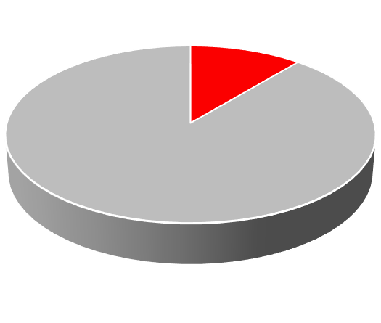
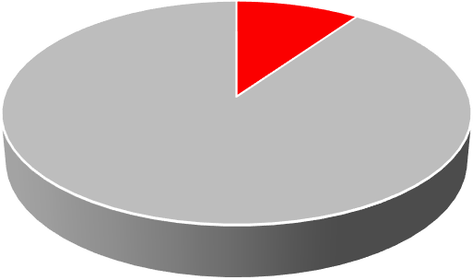
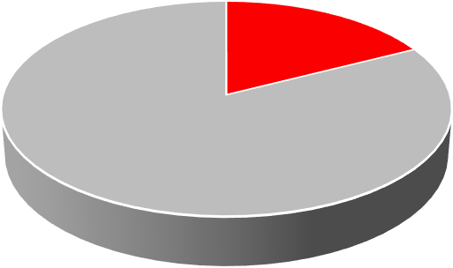
Intersig Vienna Insurance Group në Tregun Shqiptar
Gjatë vitit 2022, Intersig VIG ka shkruar rreth 1,810 milion lekë prime, duke zotëruar kështu 9.8% të tregut.
Intersig ka paguar rreth 534milion lekë Dëme gjatë vitit 2022. Numri i kërkesave të Dëmeve të paguara nga Intersig gjatë 2022 është 9781 ose 17,56% e të gjithë kërkesave të tregut.
Primet e Shkruara Bruto Shoqëri Sigurimi të Jo-Jetës
Dëmet e paguara në Numër
Dëme të paguara në Vlerë
9.80%
17.56
%
8.54
%
82.50
%
91.46
%
90.20
%
Intersig VIG
Të tjerë
Intersig VIG
Të tjerë
Intersig VIG
Të tjerë

Slide 15
Tregues për vitin 2022
Treguesi i Mjaftueshmërisë së Kapitalit | 176.71%
Treguesi i Likuiditetit (31 Dhjetor 2022) | 3.25
Treguesi në mbulimin e provigjioneve teknike | 156.22%

Slide 16
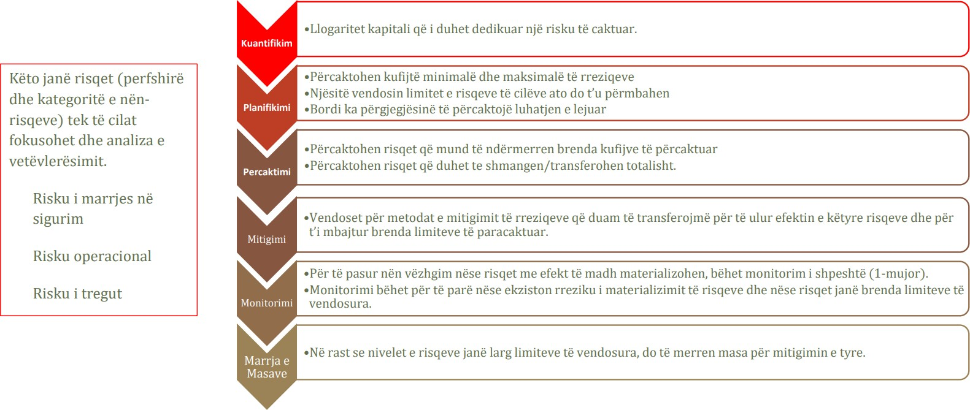
Procesi i Vlerësimit të Riskut

Slide 17
Vlerësimi dhe Menaxhimi i Riskut
Intersig kryen në mënyrë të rregullt vjetore procesin e vlerësimit të riskut të shoqërisë. Për këtë qëllim, është krijuar struktura e brendshme e menaxhimit të riskut të shoqërisë, e përbërë nga Departamenti i Menaxhimit të Riskut ku përfshihet Komiteti i Menaxhimit të Riskut.
Për kontrollimin dhe vlerësimin e risqeve të shoqërisë, Intersig përdor modelet e shoqërisë mëmë, Vienna Insurance Group. Risqet kryesore të shoqërisë, përveçse janë të identifikuara, kanë po ashtu të përcaktuar frekuencën dhe shkallën e rëndësisë, masat dhe kontrollet e ndërmarra për secilin risk.
1. Risket kryesore të identifikuara:
Risku i tregut
Risku i marrjes në sigurim të jo-jetës
Risku i marrjes në sigurim të produktit të shëndetit
Rreziku i mospagimit të palës
Risku Operacional
Risku i përputhshmërisë ligjore
Risku i TI dhe sigurisë
Risku i likuiditetit
Risku i reputacionit
Risku Strategjik etj.

Slide 18
Vlerësimi dhe Menaxhimi i Riskut
Prova e Rezistencës
Vlerësimi dhe klasifikimi i risqeve dhe kryerja e provave të rezistencës bëhet në bazë skenari dhe në bazë ndjeshmërie ndaj ngjarjes. Nga sa më sipër, kryhet llogaritja e nevojave per kapital shtesë ne rast se, gjate vitit të ardhshëm, ndodhin te gjithë skenarët e menduar të situatave katastrofike, epidemike dhe te krizave financiare.
Administrimi i Kapitalit dhe Niveli i Aftësisë Paguese
Intersig sigurohet që të mbajë një fond garancie jo më pak se 1/3 e marzhit të aftësisë paguese minimale, në përputhje me parashikimet ligjore në fuqi.
Plani i Vazhdimësisë së Aktivitetit
Intersig ka hartuar planin e vazhdueshmërisë së aktivitetit, në të cilin parashikohen skenaret e risqeve të ndryshme të mundshme si dhe masat që duhet të ndërmerren në çdo rast nga personat përgjegjës.
Profili i Përgjithshëm i Riskut
Intersig ka marrë masat e nevojshme për mbrojtjen nga pasojat e skenarëve të mësipërm dhe për rrjedhojë, risku i shoqërisë rezulton i menaxhueshëm.

Slide 19


Përmbledhje e aktivitetit të Audituesit të Brendshëm
Auditimet dhe kontrollet e kryera
INTERSIG -Permbledhje e rezultateve te Auditimit te Brendshem per vitn 2022
Kryerja e aktiviteteve audituese gjate vitit 2022 ne shoqerine e sigurimit Intersig VIG eshte bazuar ne kornizen rregullatore te perbere nga - Legjislacioni i AMF per veprimtarine e Sigurimeve dhe Risigurimeve, Parimet kryesore te Auditit te Brendshem te VIG Group, Rregullore Nr.153 “Për veprimtarinë e Njesisë së Auditimit të Brendshem dhe ne rregulloret e brendshme te shoqerise.

Slide 20

Përmbledhje e aktivitetit të Audituesit të Brendshëm
Gjate vitit 2022 Auditimi i Brendshem i Shoqerise eshte perqendruar ne auditimin e aktiviteteve te Shitjes, te Demeve ,Marrja ne Sigurim dhe Menaxhimi i Riskut, Administrimit financiar & Kontabilitrtit, Risigurimeve dhe Teknologjise se Informacionit. Bazuar ne strukturen organizative te shoqerise auditimet e kryera jane bere duke perfshire departamentet ne zyrat qendrore, dhe ne deget per agjentet e shoqerise dhe te ndermjetesve te tjere te shitjes, kjo me qellimin per te mbuluar plotesisht te gjitha fushat e veprimtarise se shoqerise bazuar ne temat e auditimit sipas aktiviteteve te miratuara ne Planin e Auditimit te Brendshem per vitin 2022

Slide 21
Përmbledhje e aktivitetit të Audituesit të Brendshëm
Aktivitetet e Shitjes: Aktiviteti i shitjes se produkteve te licensuara te shoqerise drejtohen nga Departamenti i Shitjeve ne zytrat Qendrore te shoqerise i cili menaxhon te gjitja shitjete qe behen ne deget e ashoertise te Agjenteve dhe te ndernjetesve te tjere te licensuar nga Autoriteti i Mbikqyrjes Financiare. Kontrollet e Auditit te Brendshem per vitin 2022 ne aktivitetet e shitjes jane fokusuar ne zbatimin e kerkesave ligjore te AMF, te zbatmit te rregulloreve te brendshme te shoqerise, per rregjistrimin e sakte dhe pa vonesa te policave te sigurimit ne programin e shitjes MBA ,ne arketimin e primeve vecanerisht per produktet vullnetare, Gate vitit 2022 jane kryere kontrolle per zbatimin e Rregulloreve dhe udhzimeve te Bordit Dtrejtues shoqrise Intersig, lidhur me llogaritjet dhe menaxhimin e komisjoneve te shitjes, si dhe rregistrimin e tyre ne programin e shitjes se policave.
Konrtrollt e shitjes se policave te produkteve TPL, Karton Jeshil dhe Kufitare ne qender dhe ne deget e shoqerise jane kryere lidhur me kohen e rregjistimit dhe te shitjes se polices ne programin shitjes, si dhe te risqeve qe keto polica mbartin. Kontrolli lisdhur me saktesise se plotesimit me te dhena teketyre policave per kategorine mjetit, dhe te dhenave te tjera te kerkuara sipas rregullores se administrimit e menaxhimit te shitjeve per vitin 2022

Slide 22
Përmbledhje e aktivitetit të Audituesit të Brendshëm
Aktivitetet e Trajtimit te Demeve. Meqense Funksionet e trajtimit e te menaxhimit te demeve per dy shoqerite Intersig VIG , dhe SigmaInteralbanian VIG jane te transferuara ne kompanine e sherbimit “Vig Rervices Shqiperi”. Kontrollet ne Departametin Trajtimit te Demeve jane kryere lidhur me manaxhinin dhe trajtimin e demeve bazuar ne zbatimin e Legjislacionit ne fuqi per tregun e sigurimeve , bazuar ne zbatimin e Rregulloreve e udhezimeve te AMF-se, si dhe ne ne zbatimin rregulloreve e udhezimeve te dhena nga shoqeria Intersig VIG. Kontrollet jane kryere duke mbuluar pothuajse te gjitha produktet e demeve sipas klasave te sigurimit per demet materiale dhe jomateriale te vitit 2022. Per trajtimin e demeve kontrollet jane fokusuar ne proceset per ekspertimin dhe vleresimin e demeve bazuar ne kerkesat rregullatore te AMF-se. Jane kontrolluar kohezgjatja e trajtimit te demeve, si dhe zbatimi i afateve ligjore per pagesen e demshperblimit per klientet bazuar ne kerkesat dhe rregulloret e AMF-se si dhe ne rregulloren e brendshme te departamentit Demeve VIG.Services. Jane kryere kontrolle per problematikat lidhur me funksionimin dhe permiresimin e vazhdueshem te programit informatik MBA te trajtimit te demeve.
Aktiviteti I Administrimit Financiar te primeve, dhe te Kontabilitetit & Raportimit Financiar.

Slide 23
Përmbledhje e aktivitetit të Audituesit të Brendshëm
Aktiviteti I Administrimit Financiar te primeve, dhe te Kontabilitetit & Raportimit Financiar
Departaminti i Administrimit financiar e kryen veprimtarine e vet ne zyrat e qendrore te kompanise Intersig VIG, kurse departamenti i Kontabilitetit dhe Raportimit financiar te shoqerise e kryen veprimtarine e tij ne kompanine e sherbimit VIG Servces. Pr vitin 2022 kontrollet ne departamentin e Administrimit Fianaciar jane fokusuar ne administrimin e policave per te gjitha proceset qe kalon polica e sigurimit ne programin MBA, pasi policat rregjistrojen nga departamrnti i shitjes si dhe nga agjentet ,zyrat dhe ndermjetesit e tjere te shitjes deri ne arketimin e primeve dhe ne rakordimet perkatese. Temat kryesore tekontrolluara per vitin 2022 kane qene ,raportet ne nivel police dhe agjenti, per menaxhimin e primeve , arketimit te primeve, te debitoreve , te inventarit fizik dhe ate te rregjistruar ne progrmin MBA per administriminte policave te sigurimit. Jane kryere kontrolle lidhur me llogaritjen e komisioneve ne perputhje me urdhrat e brendshme te Bordit te Drejtoreve te shoqerise si dhe ne zbatimin e procedurave per leshimin e policave dublikate dhe te policavete anulluara. Kontrolle jane ushrtruar edhe me rakordimet nga ana e departamentit me agjentet, deget dhe ndermjetesit e tjere te shitjes lidhur me primet e policave te shitura, me arketimin e primeve, me debitoret etjera.
Ne departamentin e Kontabilitetit ne Vig Services kontrollet jane fokusuar lidhur me saktesine e regjistrumeve ne progtamin SAP, te primeve te shkruara, te primeve te arketuara, dhe te balancaave te hapura debitore per primet

Slide 24
Përmbledhje e aktivitetit të Audituesit të Brendshëm
Aktiviteti I Administrimit Financiar te primeve, dhe te Kontabilitetit & Raportimit Financiar
e pa arketuara, ne nivel kompanie, degeve, agjenteve e ndermjetesve te tjere te shitjes. Jane kontrolluar Rakordimet mujore dhe vjetore te cillat kryen nga departamenti i Kontabilitetit dhe raportimit finnaciar VIG Servces, me departamentin e Administrimit ne shoqerine Intersig rakordimi kryhet per krahasimin e te dhenave dhe tregueseve te raportuara ne programin SAP me te dhenat dhe treguesit e raportuara ne programin MBA. Nga kontolli ka rezultuar se te dhenat jane korrekte dhe te nenenshkruara nga personat pergjegjes per te dyja palet.

Slide 25
Përmbledhje e aktivitetit të Audituesit të Brendshëm
Aktivitetet e Marrjes ne Sigurim dhe te Menaxhimit te Rriskut
Aktiviteti per keto dy departamente eshte bere kryesisht me marrjen ne sigurim te produkteve vullnetare si per Pronat, Pergjegjesite , Garancite e tjera, Gjate marjes ne sigurim jane kryete kontrollet lidhur me te dhenat dhe analizen e klientit dhe me pershkrimin dhe analizen e prones, si dhe te tregueseve te tjere te marrjes ne sigurim si dhe te percaktimit te rrisqeve per cdo product, prone pergjegjesi e te tjera per cdo kontrate sigurimi te caktuar. Konterolle jane kryere edhe lidhur me plotesimin e formulareve dhe te dokumentascionit te marrjes ne sigurim, si dhe mer rregjistrimin apo plotesimen ne programin MBA te dokumentave kryesore te marrjes ne sigurim bazuar ne rregulloren e bremdshme te marrjes ne sigurim,
Analizat, vleresimi dhe menaximi i rriskut kryehet nga Komiteti i Menaxhimit te rriskut. Per cdo rast sigurimi sipas limiteve te shumes se marrjes ne sigurim dhe te nivelit te miratimit Komiteti i Menaxhimit te rriskut , ben vleresimin e rriskut dhe pergatit ofertat per vleren e primit te marrjes ne sigurim, bazuar ne rregulloret e brendshme dhe ne urdherat e udhezimet e Bordit Drejtues te shoqerise.

Slide 26
Përmbledhje e aktivitetit të Audituesit të Brendshëm
Departamrnti i Risigurimeve
Departamrnti i Risigurimeve kryn fuksionet e tij te sherbimit per dy shoqerite e sigurimit Intersig VIG dhe Sigma Interalbanian VIG. Partneri kryesor i shoqerise per aktivitetin e risigurimeve eshte VIG-RE i cili eshte pjese e Vienna Insurance Group. Veprimtaria dhe proceset e punes qe kryhen nga ky departament, jane te rregulluara, bazuar Ligjin Nr. 52, datë 22.05.2014, “Per veprimtarine e sigurimit dhe risigurimit”,te AMF-se. bazuar ne politikat dhe rregulloren e Grupit VIG .Departamenti i Risigurimeve ka per objekt kryerjen e risigurimeve te shoqeris Intersig VIG si dhe pergatitjen e raporteve per lidhjen e mareveshjeve te risigurimit, ne kontrollin e kushteve te kontratave te Risigurimit ben harmonizimei e ketyre kushteve me kerkesat e tregut Lokal ne Shqiperi.
Temat kontrollit per vitin 2022 jane kryesisht per Miratimin e limitit te cedimeve te risigurimeve per kompanite e grupit Cku ben pjese edhe ahoqeria Intersig , si dhe te Risigurueseve -Jashte Security Liste Kontrolle te marveshjeve te risigurimeve Fakultative dhe Fronting.

Slide 27
Përmbledhje e aktivitetit të Audituesit të Brendshëm
Departamenti Ligjor
Kontrollet e kryera nga Auditi i Brendshem ne aktivitetet juridike te shoqerise gjate vitit 2022 jane fokusuar ne perfaqesimin dhe mbrojten e shoqerise ne proceset gjyqesore me palet e treta lidhur me me trajtimin e demeve, pasurore dhe jo-pasurore, si dhe ato te fondit te kompensimit. Gjithashtu gate viti 2022 kontrolle jane bere lidhur me zgjidjen me Marreveshje te problemeve me klienet te ndyshem, ku ka eleminuar vajten dhe zgjidhen me process Gjyqesor te ceshtjeve . Gjithashtu pjese e aktiviteteve juridike te shoqerise jane ndjekja dhe mbeshtetja per grumbullimin primeve te paarketuara nga klientet dhe subjektet debitore

Slide 28
Opinioni i shkurtuar i Auditit te Brendshem per vitin 2022
Auditimet dhe kontrollet e brendshme te realizuara gjate vitit 2022 kane mbuluar te gjitha aktivitetet e shoqerise ne perputhje me planin vjetor te auditimit. Angazhimet audituese jane finalizuar me gjetjet dhe rekomandimet perkatese, te cilat jane pasqyruar ne raportet e auditimit te derguara ne Bordin Drejtues te Shoqerise INTERSIG VIG, dhe ne menyre te permbledhur ne Keshillin Mbikqyres te saj.
Ne menyre te vazhdueshme Departamenti i Auditit të Brendshëm ka monitoruar dhe dokumentuar realizimin e rekomandimeve të miratuara si dhe statusin perfundimtar terealizimit te tyre.
Bazuar ne rezultatet e auditimeve te kryera gjate vitit, Auditi i Brendshem shpreh siguri te arsyeshme qe aktivitetet e shoqerise INTERSIG VIG gjate vitit 2022 jane kryer ne perputhje te plote me me kuadrin ligjor per tregun e sigurimeve ne Shqiperi.
Theksojme se ne angazhimet tona audituese gjate vitit 2022 nuk janë evidentuar gjetje kritike ose gabime materiale, te cilat te kene nje impakt domethenes në aktivitetin e shoqerise.

Slide 29
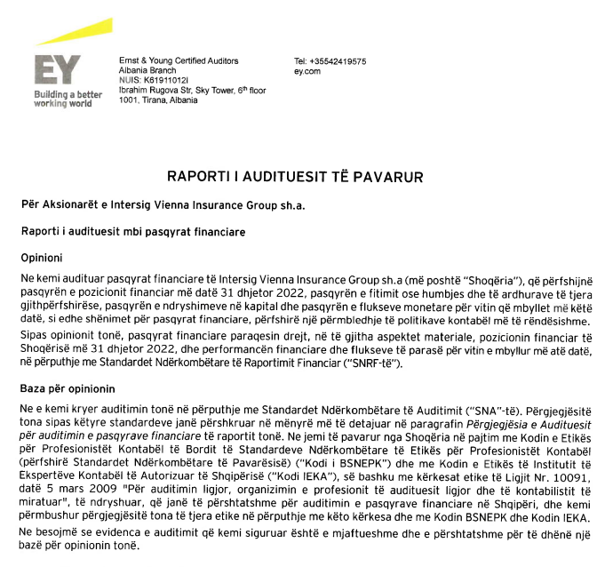
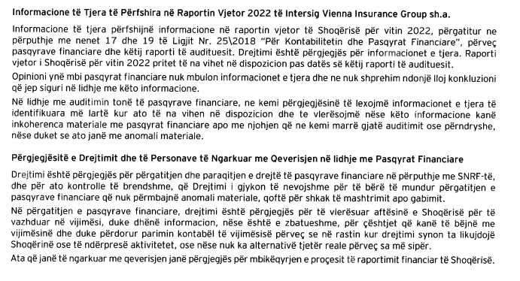
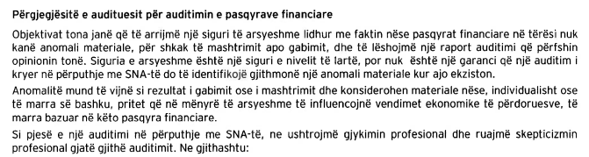
Opinioni i Shoqërisë Audituese

Slide 30
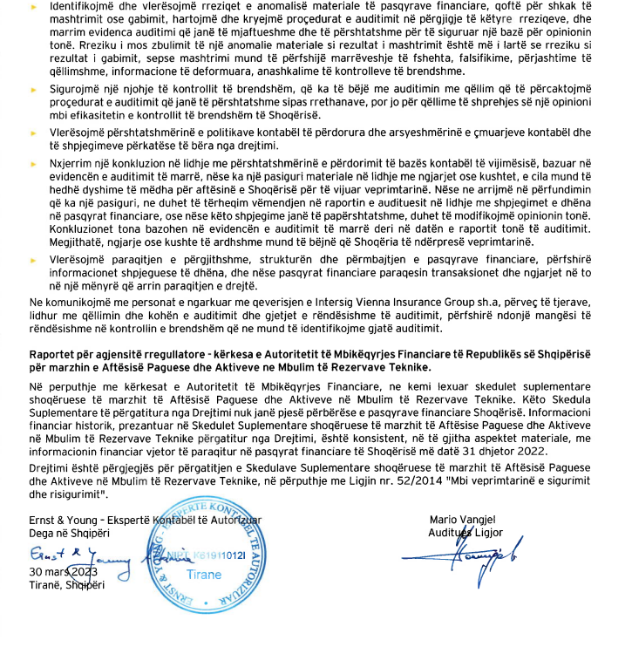

Slide 31

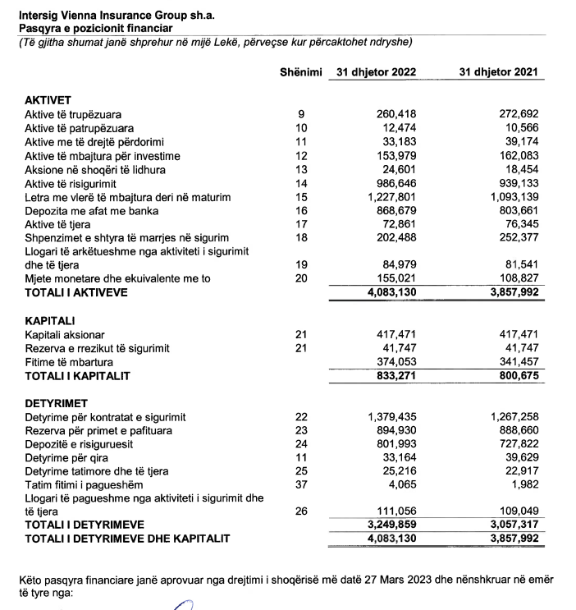
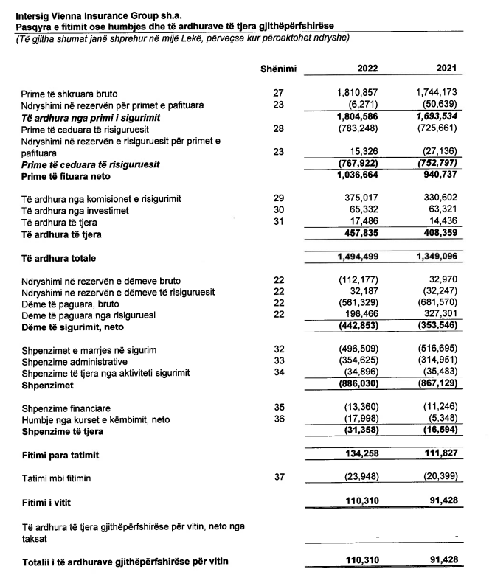
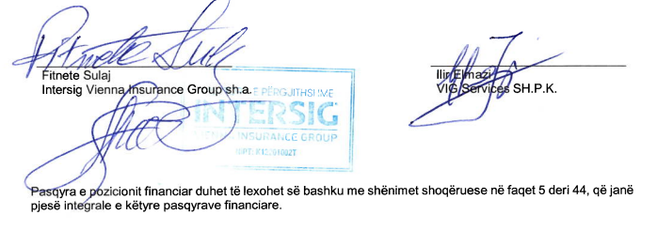
Pasqyrat Financiare
Pasqyrat Financiare sipas Standardeve Ndërkombëtare të Raportimit Financiar dhe Skedulet Suplementare më 31 dhjetor 2022

Slide 32
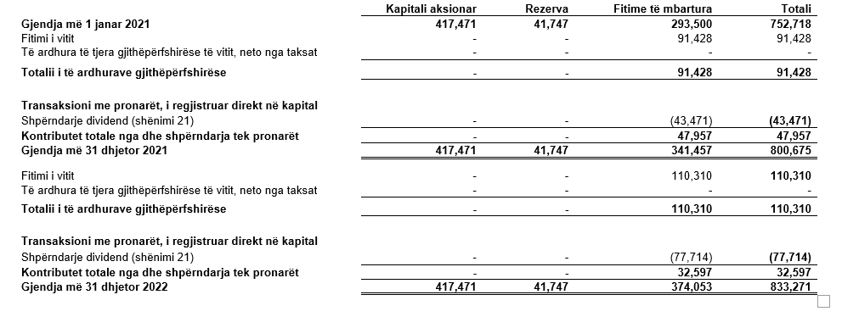

Slide 33

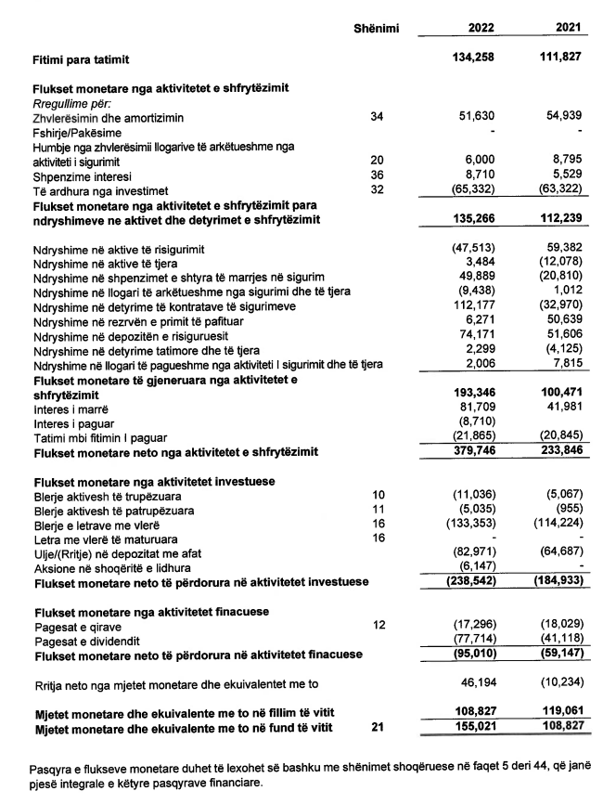

Slide 34
Objektivat 2023

Slide 35
KONTAKT
Dega Qendrore
Adresa: Rruga “Ismail Qemali”, Samos Tower,
Kati i 2-të, Ish-Bllok, Tirane.
Tel: +355 (0) 4 22 70 576
E-mail: info@intersig.al
Publikuar më 30.06.2022

